Slide 1

대구은행 고객 데이터분석과 전략 제안
－경영학부 2021112775 문성인

Slide 2
소개
대구은행 데이터 셋으로 여러가지 인사이트를 추출해 보는 프로젝트를 진행 보았습니다.
고객을 크게 대출자와 예금자와 대출자로 나누어 각각의 고객데이터를 분석하여 관련한 인사이트를 얻고, 이 인사이트를 통해 앞으로 어떤 전략으로 나가야 할지 제안해 보겠습니다.

Slide 3

대출고객 데이터 분석

Slide 4
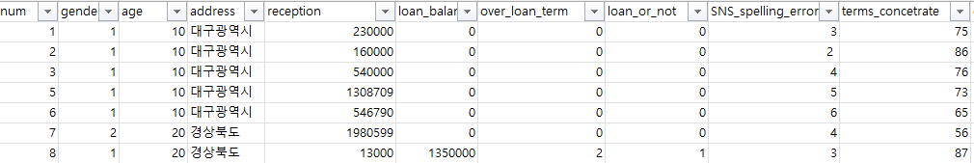
대출자 측면
먼저 대출자 데이터의 칼럼을 차례대로 보면, 고객번호, 성별, 주소, 대출잔액,
여신잔액, 대출여부, SNS에 부정적 단어 및 오타를 사용하는 비율,
이용약관에 집중하는 비율 등이 있다．
이를 토대로 대출 연체기간에 영향을 미치는 요소를 분석해보았다.

Slide 5

＜대출 연체기간에 영향을 미치는 요소＞
-ＳＮＳ 이용성향
- 이용약관 유의정도
- 거주지역

Slide 6
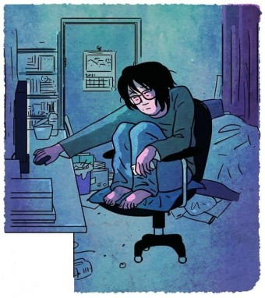
＜대출연체기간에 영향을 미치는 요소＞
SNS 이용성향
개인의 경제활동에는 전체적인 재무 상황이 크게 영향을 미치지만,
성격적 측면도 큰 영향을 미친다.
성격적 측면이 저축성향, 소비습관 등에 영향을 미칠 뿐만 아니라
대출성향, 대출 연체기간 신용도 등에도 영향을 미친다.
그렇기에, 개인의 성격을 통해 개인의 대출성향 또한 유추해 볼 수
있을 것이다. 이러한 개인의 성격이 가장 잘 드러나는 곳은 SNS 및
커뮤니티 공간이다. 이 사실을 미리 알아차린 미국의 한 신용평가
기관에서는 실제로 SNS 오타비율을 신용평가에 도입하고 있다.
나는 오타비율 뿐만 아니라, 전체적인 SNS 이용성향이
대출 성향 및 대출 연체기간에 큰 영향을 줄 것이라 생각했다.

Slide 7
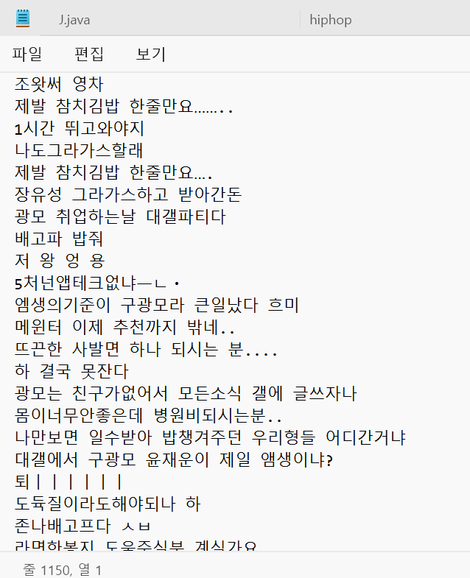
＜대출 연체기간에 영향을 미치는 요소＞
SNS 이용성향
-먼저 대출자들의 전체적인 특성을 파악하기 위해, 대출자들이 모여있는 커뮤니티의 글들을 데이터 스크래퍼를 통해 크롤링 하였다.
그 후, 워드크라우드를 통해 전체적인 내용을 시각화 해보았다．

Slide 8
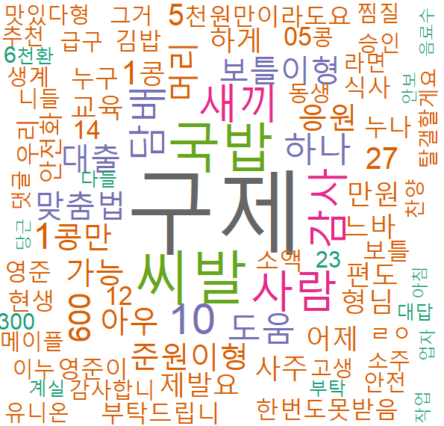
결과예측
워드클라우드 결과
죽고 싶다， 도움이 필요하다， 과격한 언행， 욕설， 등과 같이 부정적인 단어가 많이 나타날 것이라고 예상했다．
실제로 욕설과 부정적인 단어、 도움과 관련한
내용의 빈도가 높게 나타났다。

Slide 9
워드클라우드 코드
install.packages("multilinguer")library(multilinguer)install_jdk( ) install.packages(c("hash", "tau", "Sejong", "RSQLite", "devtools", "bit", "rex", "lazyeval", "htmlwidgets", "crosstalk", "promises", "later", "sessioninfo", "xopen", "bit64", "blob", "DBI", "memoise", "plogr", "covr", "DT", "rcmdcheck", "rversions"), type = "binary") remotes::install_github('haven-jeon/KoNLP', upgrade = "never", INSTALL_opts=c("--no-multiarch")) library(KoNLP) extractNoun('이 문장에서 명사만 추출되었다면 성공입니다.’)
install.packages("wordcloud") library(wordcloud) library(KoNLP) library(RColorBrewer)useSejongDic()
pal2 <- brewer.pal(8,"Dark2")text <- readLines("C:/Users/문성인/Desktop/23-2강의자료/R프로그램/easy_r/debt.txt", encoding="UTF-8", warn=FALSE)
textnoun <- sapply(text,extractNoun, USE.NAMES = F)
nounclass(noun)
noun2 <- unlist(noun)
wordcount <- table(noun2)
temp <- sort(wordcount,decreasing = T)[1:10] tempbarplot(temp, las = 2, names.arg = names(temp), col = "lightblue", main = "Most frequent Words", ylab = "Word frequencies")
noun2 <- noun2[nchar(noun2)>1] noun2 <- gsub("영준이형","",noun2)noun2 <- gsub("보틀형","",noun2)noun2 <- gsub("진짜","",noun2)noun2 <- gsub("영준아","",noun2)noun2 <- gsub("\\>", "", noun2)noun2 <- gsub("ㅎ","",noun2)noun2 <- gsub("ㅋ","",noun2)noun2 <- gsub("ㅅ","",noun2)noun2 <- gsub("ㄷ","",noun2)noun2 <- gsub(">","",noun2)noun2 <- gsub("\x5E", "", noun2)noun2 <- gsub("[^[:alnum:][:space:]]", "", noun2)noun2 <- gsub("[[:punct:]]", "", noun2)noun2 <- gsub("<","",noun2)noun2 <- gsub("오늘","",noun2)noun2 <- gsub("ㅅㅅㅅㅅㅅ","",noun2)noun2 <- gsub(" ^","",noun2)noun2 <- gsub("근데", "", noun2)noun2 <- gsub("바틀아", "", noun2)noun2 <- gsub("59형", "", noun2)noun2 <- gsub("바틀이형", "", noun2)wordcount <- table(noun2)wordcloud(names(wordcount), freq=wordcount, scale = c(6,0.7), min.freq = 3, random.order = F, rot.per = 0.1, colors = pal2)

Slide 10
ＳＮＳ 이용성향과 대출 연체기간의 연관성
앞서 시각화한 대출자의 SNS및 커뮤니티 이용 성향을 분석해서 부정적 정도 및 오타비율을 수치화 할 수 있는 모델이 나왔다고 가정하고,
개인의 SNS 이용성향을 수치화한 데이터를 이용하여
SNS 이용성향이 대출 연체기간과 어떠한 관계가 있는지 분석해보았다。

Slide 11
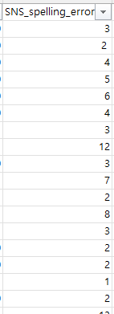
SNS 이용성향과 대출 연체기간의 연관성
SNS_spelling_error 는 인터넷 상에서 부정적인 단어를 많이 쓸수록, 오타를 비는 비율이 높을수록 이 수치가 높게 나타나도록 설계된 수치이다.
나는 SNS 오타 뿐만 아니라 인터넷에서 부정적 단어를 언급할 횟수가 많을수록 긍정적이고 빠르게 채무를 회수할 성격이 아닐 확률이 높다고 예측했기에, 이를 복합적으로 고려한 수치인 SNS_spelling_error가 높으면 대출 연체기간 또한 길어질 것이라 생각했다.

Slide 12
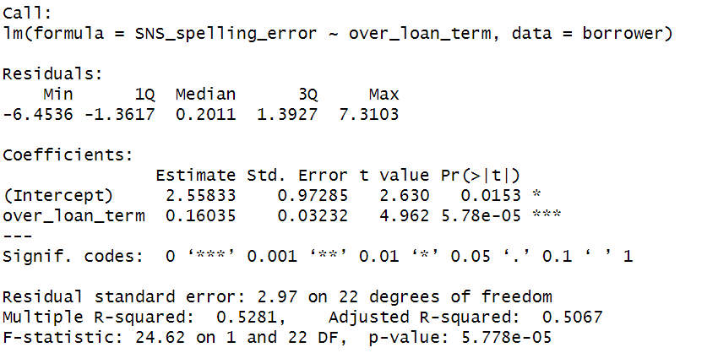
SNS 이용성향과 대출 연체기간의 연관성 - 회귀분석
SNS이용성향 수치와 대출 연체기간 사이의 연관성을 회귀 분석으로 분석해보았다.
그 결과 R-Squared는 0.5281,
P-value는 5.778e-05로 유의하지만 그렇게 큰 연관성을 보이고 있지는 않다는 것을 알 수 있다.

Slide 13
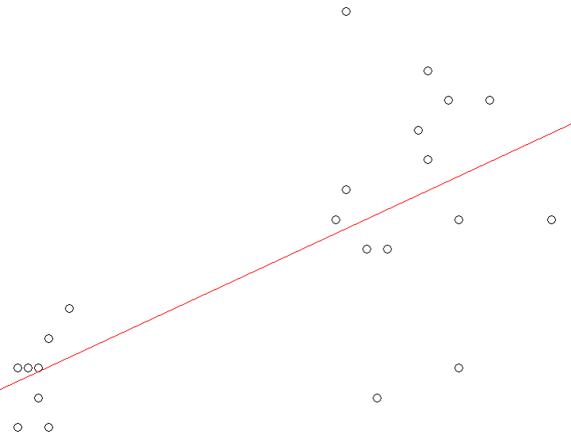
1.ＳＮＳ 이용성향과 대출 연체기간의 연관성 - 회귀분석
선형회귀분석 시각화를
진행해 보아도,
선을 기준으로 분산된 정도가 꽤 큰 것을 알 수 있다.
추가적인 정보가 필요해 보인다.

Slide 14
관련코드
library(readxl)
library(dplyr)
daegubank1 <- read_excel("daegubank dataset.xlsx")daegubank1library(ggplot2)
##SNS 부정지표 높을수록, 연체기간 길 것이다.##
borrower <- daegubank1 %>% filter(loan==1) plot(SNS_spelling_error~over_loan_term,data=borrower)
fit<lm(SNS_spelling_error~over_loan_term,data=borrower)abline(fit,col="red")summary(fit)

Slide 15
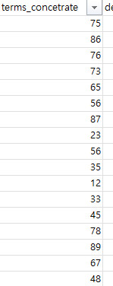
이용약관 집중도와 대출 연체기간의 연관성
약관을 얼마나 집중해서 읽는지도 대출 연체기간에 영향을 줄 여지가 있다.
나는 얼마나 이용약관을 집중해서 읽느냐에 따라서 대출에 대한 조심성도 이 높고, 그에 따라 대출상환의 경각심도 높을 것이라 예측했다.

Slide 16
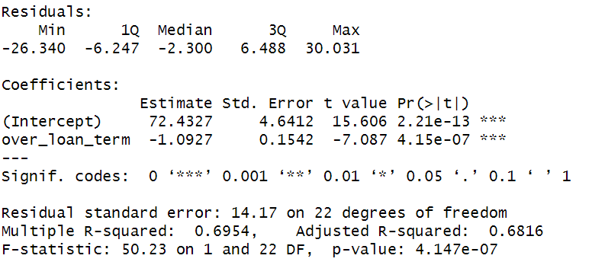
이용약관 집중도와 대출 연체기간의 연관성-회귀분석
앞선 SNS_spelling_error의 경우처럼 회귀분석을 또다시 진행해보았다.
그 결과 이번에는
R-Squard가 0.6954,
P-value가 4.145e-07
로 꽤 유의한 결과가 나왔다.

Slide 17
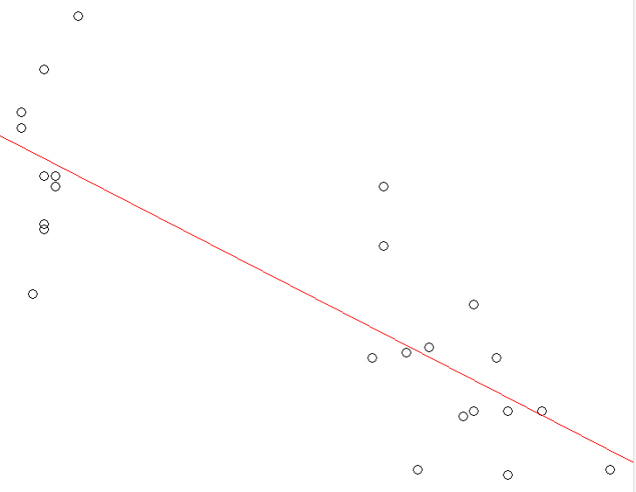
2.이용약관 집중도와 대출 연체기간의 연관성-회귀분석
이를 시각화해보면
오른쪽 그림과 같이 나온다.
이용약관을 유의하는 정도가 높을수록 연체기간이
낮게 나타나기에
음의 기울기를 보인다.

Slide 18
관련코드
#이용수칙 집중도고려
plot(terms_concetrate~over_loan_term,data=borrower)
fit<lm(terms_concetrate~over_loan_term,data=borrower)abline(fit,col="red")
summary(fit)

Slide 19
수치 정교화
앞서 대출 연체기간을 예측하기 위해 사용했던 각각의 가설을 융합하여 그 연관성을 더 정교화 할 수 있을 것이다.
앞서 SNS 부정적 이용성향이 높을수록, 이용약관에 집중하는 정도가 낮을수록
대출 연체기간이 높다 예측했다.
그러므로, SNS 부정적 이용성향 ÷ 이용약관 집중정도=> Negative_score 로 설정하여,
Negative_score 가 높을수록 대출 연체기간이 높을 것이라고 수치를 보다 정교화해서
대출 연체기간을 예측해 볼 수 있다.

Slide 20
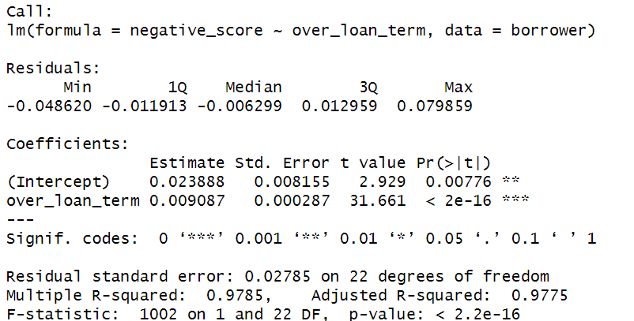
수치 정교화 결과
Negative score 과 대출 연체기간을 회귀분석으로 분석한 결과
R-squared도 눈에 띄게 증가했고,
p-value 또한 2.2e-16으로 유의하게 감소했음을 알 수 있다.

Slide 21
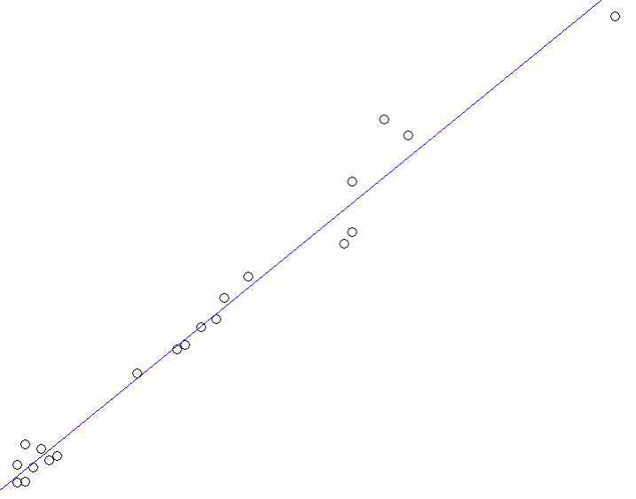
시각화
선형회귀를 그래프로 시각화해 보아도, 그 둘의 상관관계가 더욱 분명하게 드러난다.
즉, 이 두 가설을 종합적으로 분석한 결과
SNS이용성향이 부정적인 사람일수록,
이용약관을 덜 집중하는 사람일수록 대출 연체기간이 늘어난다는 것을 파악할 수 있다.

Slide 22
관련 코드
borrower <- daegubank1 %>% filter(loan==1)
%>% mutate(negative_score=SNS_spelling_error/terms_concetrate)
plot(negative_score~over_loan_term,data=borrower)
fit<-lm(negative_score~over_loan_term,data=borrower)
abline(fit,col="blue")
summary(fit)

Slide 23

SNS이용성향, 이용약관 유의정도가 대출 여부에 미치는 정도

Slide 24
SNS이용성향, 이용약관 유의정도가 대출 여부에 미치는 정도
앞선 분석에서 SNS 이용성향과 이용약관 유의정도가 대출 기간에 영향을 미친다는 사실을 발견했다.
이 두 변수가 대출 연체기간에 영향을 미치기에, 더 거시적으로 봤을 때,
대출을 받았는지 받지 않았는지에 대해서도 영향을 미칠 수 있을 것이라 예상했다.
따라서 , 이 두 독립변수가 대출여부에 얼마나 영향을 미치는지 로지스틱 회귀분석을 진행해보았다.

Slide 25
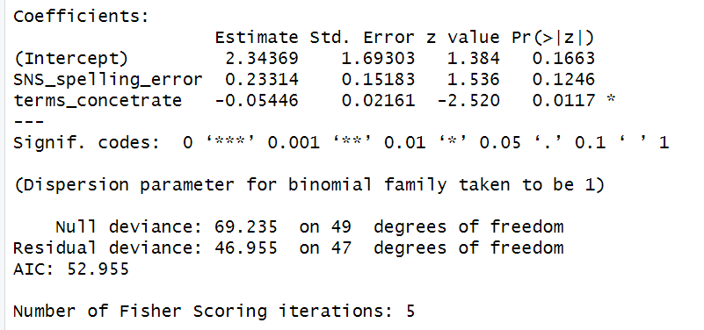
SNS이용성향, 이용약관 유의정도가 대출 여부에 미치는 정도
SNS이용성향과 이용약관 집중정도를 독립변수로,
대출여부를 종속변수로 설정한 다음 로지스틱 회귀분석을 진행해보았다.
그 결과,이용약관 집중도는 꽤나 유의한 수치를 보였지만, SNS이용성향은 대출 여부 자체에 대해선 그렇게 큰 유의도를 보이지 않는다는 것을 알 수 있다.
따라서 SNS이용성향은 대출 연체기간을 예측하는 데는 유의미한 정보지만, 대출 여부를 예측하는 데는 그렇게 유용한 정보가 아니라는 사실을 파악할 수 있다.

Slide 26
관련코드
glm_class<-glm(loan_or_not~SNS_spelling_error+terms_concetrate, data=loan_diff, family=binomial)
summary(glm_class)

Slide 27
거주지역과 대출여부의 연관성

Slide 28

거주지역과 대출여부의 연관성
이번에는 고객데이터가 대구은행이라는 지방은행의 데이터라는 것에 집중해보았다.
지방은행은 지역 자금을 해당 지역에 재투자하고 분배하는 선순환구조를 만드는 핵심 고리 역할을 한다

Slide 29
거주지역과 대출여부의 연관성
그렇기 때문에, 대구은행은 대부분 지역주민의 자금을 관리하고, 그에 따라 지역 특성에 맞는 상품을 제공한다.
그래서 대부분의 고객이 대구주민이다.
이런 점에서, 타지인이 대구은행을 이용한다는 것은 급한 대출이 필요해 빠르게 자금을 융통해야 하는 상황에서 벌인 대출이라고 생각했다.
(*실제 고객데이터에서도 타 지역 고객의 대출 비율이 월등히 높았다)

Slide 30

거주지역 별 대출자 비율을 살펴보기 위해, 대구 경북 소재지를 대구광역시로, 그 이외의 지역 데이터를 대구 이외지역으로 전처리한 뒤 각 지역의 고객 중 대출을 받은 사람의 비율이 얼마나 되는지 살펴보았다.
예상대로 대구 이외 지역 고객의 대출 비율이 높게 나타났다는 것을 볼 수 있다.

Slide 31
관련 코드
loan_diff <- daegubank1
%>% mutate(daegu_citizen = ifelse(grepl(c("대구광역시","경상북도"), address), "대구광역시", "대구이외지역"))
%>% select(daegu_citizen,loan_or_not)
result <- loan_diff
%>% group_by(daegu_citizen)
%>% summarize(loan_ratio = sum(loan_or_not) / n())
result

Slide 32

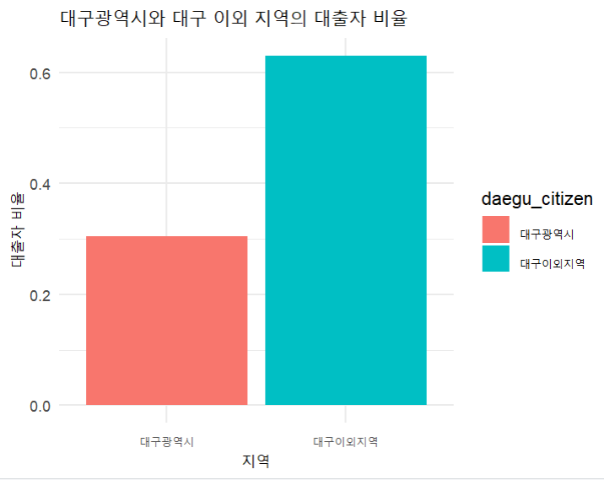
시각화

Slide 33
관련코드
# 데이터 시각화
ggplot(result, aes(x = daegu_citizen, y = loan_ratio, fill = daegu_citizen)) + geom_bar(stat = "identity", position = "dodge") +
labs(title = "대구광역시와 대구 이외 지역의 대출자 비율",
x = "지역", y = "대출자 비율") + theme_minimal()

Slide 34
거주지역과 연체기간의 연관성

Slide 35
거주지역과 연체기간의 연관성
대구 이외지역에 거주하는 고객일수록, 대출자 비율이 높다는 사실은 확인되었다.
관련하여, 대구 이외 지역주민의 대출 연체기간이 어떻게 변하는지도 확인해보려 한다.
앞서 대구 이외의 주민일수록 대출을 급하게 빌렸을 것이라 예상했기에, 대구시민 이외의 고객들의 연체기간이 더 길어질 것이라 예상된다.
거주지역이 대출 연체기간에 얼마나 영향을 미치는지 T-test를 통해 살펴보았다.

Slide 36
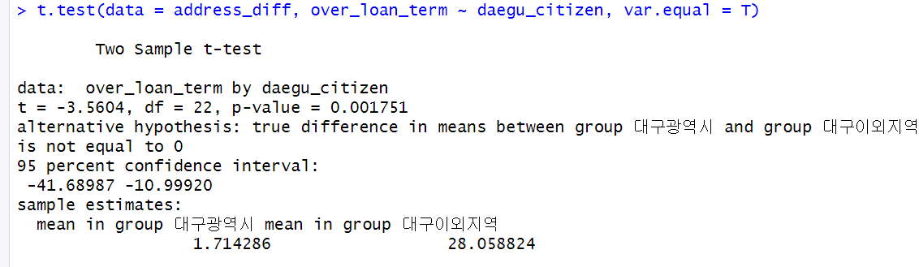
T-test 진행
거주지역이 대출 연체기간에 얼마나 영향을 미치는지
T-test를 진행해보니,
p-value 가 0.001751로 아주 유의한 결과가 나왔다.
또한 그룹별 평균을 살펴보면
대구주민이 약 1.7개월,
대구이외 주민이 약 28개월로
대구 이외주민의 대출 연체기간이 월등히 높은 수치를 보인다.
이로써 거주지역이 대출 연체기간에 유의미하게 영향을 미친다는 결론을 내릴 수 있다.

Slide 37
관련코드
address_diff <- daegubank1 %>%
filter(loan_or_not==1) %>%
mutate(daegu_citizen = ifelse(grepl(c("대구광역시","경상북도"), address), "대구광역시", "대구이외지역"))
%>% select(daegu_citizen,over_loan_term)
head(address_diff)
t.test(data = address_diff, over_loan_term ~ daegu_citizen, var.equal = T)

Slide 38
전략제안
앞서 살펴본 결과, 거주지역이 대구 이외지역일수록 대출 납입 비율이 높고
대출 연체기간 또한 높다는 것을 알 수 있다.
그렇기에 시중은행 전환을 앞두고 있는 대구은행은 타지역에 있는 고객들을 겨냥한 맞춤 대출상품을 개발하여 폭넓은 고객층을 확보해야 할 것이다.
또한, 그렇게 대출가입을 통해 유입된 고객들에게 추가적인 유인을 제공하여,
일회성의 대출 이후 이탈하지 않게 만드는 방법을 찾아내야 할 것이다.

Slide 39
머신 러닝을 통한 대출 연체기간 예측

Slide 40
머신 러닝을 이용한 대출 연체기간 예측
앞서 SNS이용성향, 이용약관 유의정도, 거주지역 변수가 대출 연체기간에 유의미하게 영향을 미친다는 사실을 분석했다.
이 세 가지 데이터를 알면 신규고객의 대출 연체기간 또한 예측이 가능해진다.
더 나아가, 기존 재무정보를 이용하면 더욱 정교한 신용평가 모델 또한 구축 가능할 것이다.
그러므로 이번엔, 세 가지 변수가 주어졌을 때 대출 연체기간이 몇 개월로 예상되는지 Rapid Miner 를 이용해 머신 러닝을 진행해 보고자 한다.

Slide 41
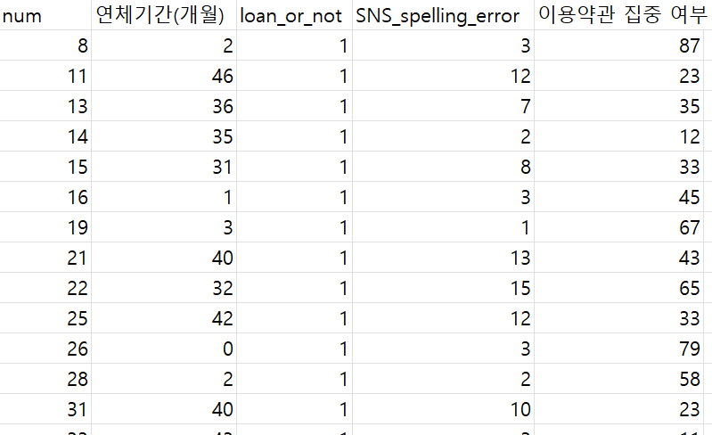
머신러닝을 이용한 대출연체기간 예측
먼저, 대출연체기간에 영향을 미치는 세가지 칼럼만 추출해서 따로 파일을 만든 뒤
rapid miner 에 불러왔다.

Slide 42
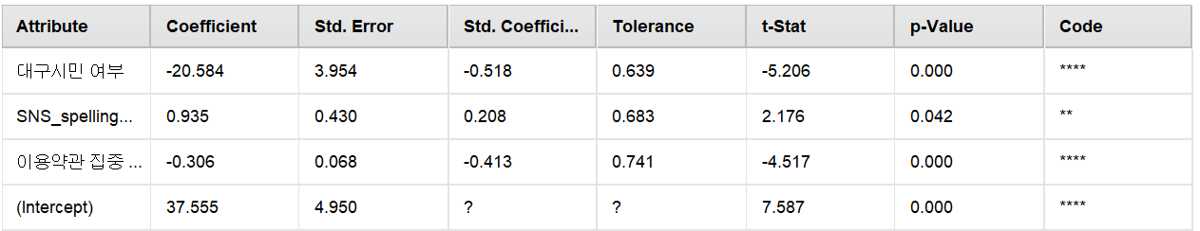
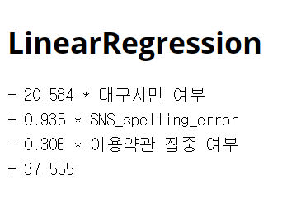
Linear Regression
num을 id로,
대출 연체기간을 label로 잡으며 변수역할을 지정했다.
그 후,
Linear Regression을 이용해서 데이터와 대출 연체기간의 상관관계를 살펴봤다.

Slide 43
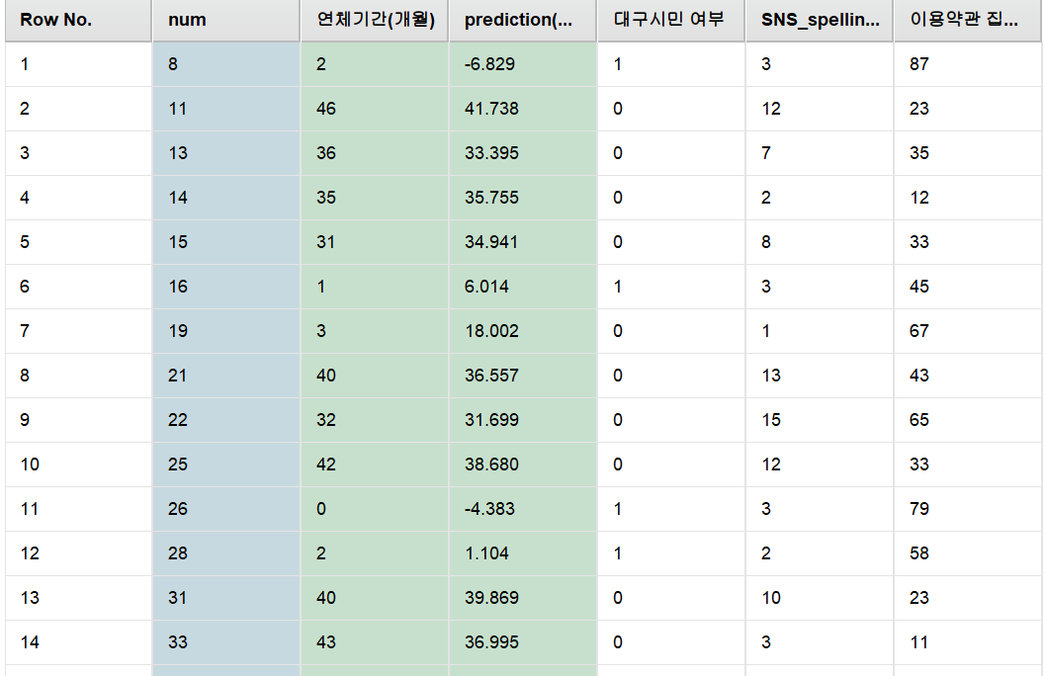
Apply Model을 통한 예측값 도입
이번엔 apply model 오퍼레이터를 이용해 세 변수가 주어줬을 때 예측 값을 도입해보았다.
*Prediction 칼럼에
예측 기간을 도입했다.
육안으로 봤을 때 꽤나 유사한 수치가 나온 듯 하다.

Slide 44
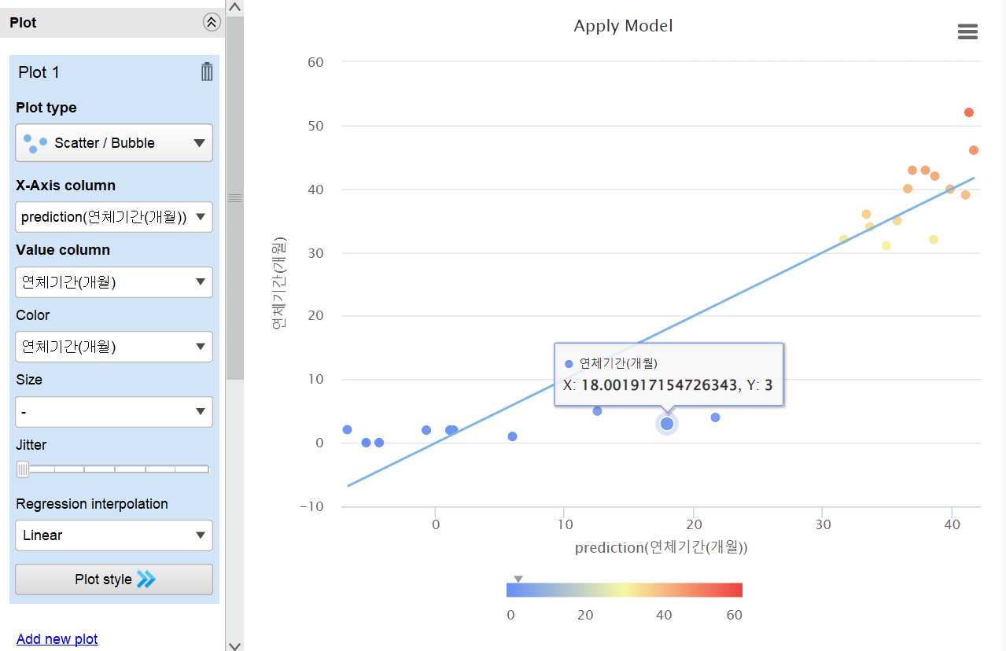
Apply Model을 통한 예측 값 도입
앞선 예측 값의
Linear Line과
데이터의 산점도를 시각화 하면 다음과 같은 결과가 나온다.
꽤나 유사한 예측 값을 나타내고 있는 것 같다.

Slide 45
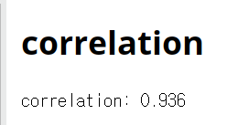
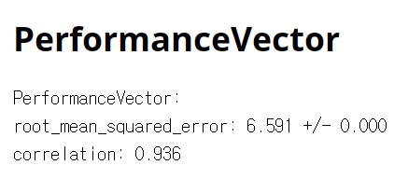
Performance 오퍼레이터를 통한 모형평가
Performance 오퍼레이터를 도입하여
앞선 예측 결과가 정말 성공적인지 평가해보았다.
그 결과, 다중상관계수는 0.936,
결정계수는 65%로 꽤 정확한 예측모델이 만들어졌다는 것을 알 수 있다.

Slide 46
활용방안
신규 고객의 거주지역, SNS이용성향, 이용약관 유의정도의 데이터를 알면 앞선 예측모델을 이용하여 대출 연체기간을 예상해 볼 수 있을 것이다.
또한 비 재무데이터를 활용해 만든
이 예측모델을 재무데이터와 결합하면,
더욱 더 정교한 신용평가 모델을 만들 수 있을 것이다.

Slide 47
예금고객 데이터 분석

Slide 48
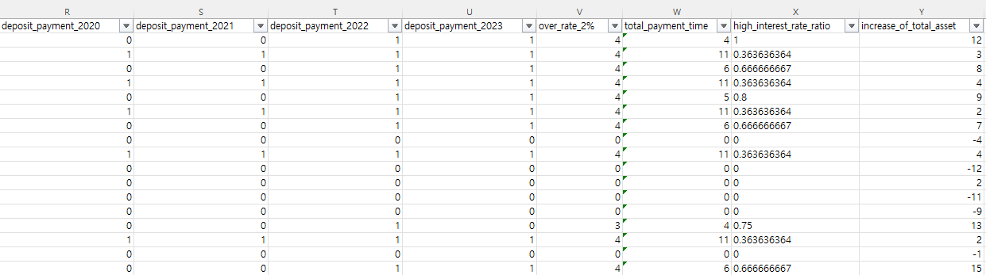
예금고객 데이터 분석
예금자의 데이터를 분석하기 위해 예금과 관련한 칼럼을 살펴보았다.
예금관련 데이터로는, 10년간 연도별 예금 납입여부,
금리가 2% 이상인 년도에 예금상품 가입한 총 횟수
총 납입횟수
총자산 상승률 등이 있다.

Slide 49
예금 납입유형에 따른 고객 분류
한국은행이 지정하는 기준금리가 시기별로 변화함에 따라,
은행의 예금금리도 매년 변화한다.
변화하는 금리 수준에 따라, 고금리 시기에만 집중적으로 예금을 납입하는 고객이 있을 것이고, 금리에 상관없이 안정적으로 예금을 납입하는 사람도 있을 것이다.
이처럼, 나는 금리수준에 따른 예금 납입 횟수를 통해 고객성향을 파악하여,
비슷한 성향의 고객을 군집화 할 수 있을 것이라 생각했다.

Slide 50
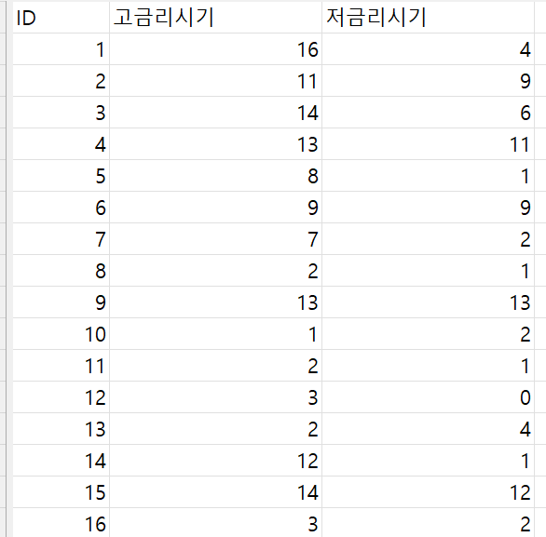
예금자 군집화
2%를 기준으로
그 이상이면 고금리,
그 이하면 저금리라 기준을 잡고,
고금리 시기에 넣은 횟수와
저금리시기에 예금을 넣은 횟수를 기준으로 군집화를 진행해보았다.

Slide 51
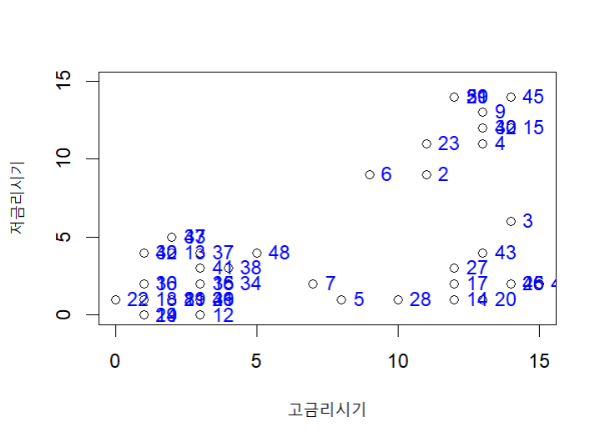
데이터 표준화

Slide 52
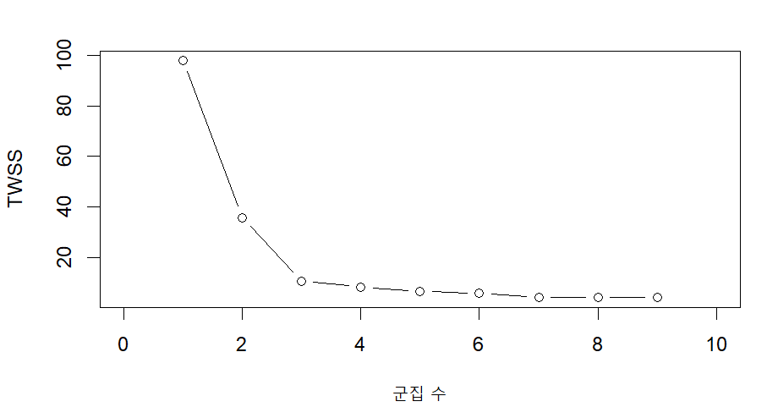
군집의 수 증가에 따른 TWSS 변화
２,３부근에서 TWSS가 급격히 줄기 때문에,
군집의 수는 ２ 혹은 ３으로 정의해야 한다。

Slide 53
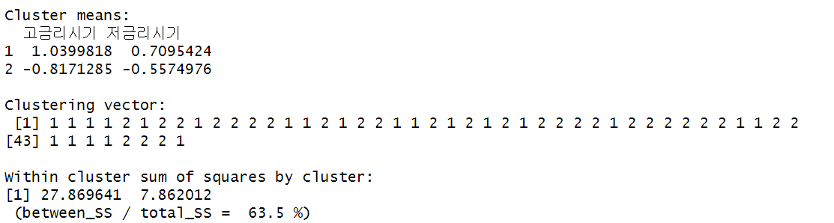
군집화 실행 （ｋ＝２）
두개의 군집으로 분류했을 때 WSS는
각각 27.87, 7.86으로 나타났고
군집 내 차이 분에 군집 중심 간 거리는 63.5%％로 나타났다．

Slide 54
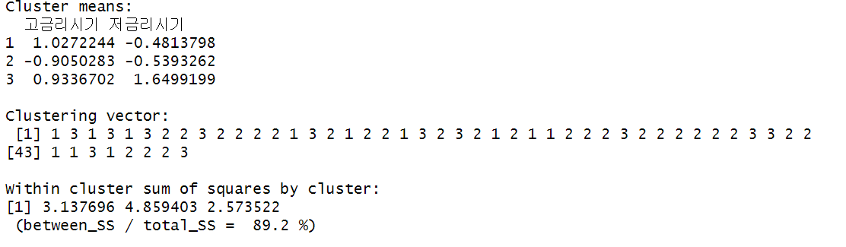
군집화 실행 （ｋ＝３）
세 개의 군집으로 분류했을 때 WSS는 각각
약 3.1, 4.8, 2.6으로 나타났고
군집 내 차이 분에 군집 중심 간 거리는 89.2％로 나타났다．
그러므로 고객을 세 군집으로 나누는 것이 더 이상적인 군집이다．

Slide 55
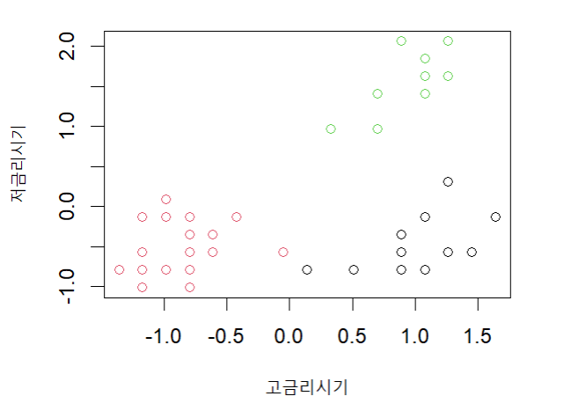
군집화 결과
세 가지 유형으로 고객을
군집화 한 결과,
예금자의 고객 유형을 크게
１.금리에 상관없이 저축을 하지 않는 집단
２.고금리시기에는 예금을 납입하고, 저금리시기에는 납입하지 않는 집단.
３.금리수준에 관계없이 꾸준히 예금을 납입하는 집단.
세 집단으로 분류할 수 있어 보인다．

Slide 56
관련 코드
library(readxl)
data <- read_xlsx("금리.xlsx")dataplot(data$고금리시기,data$저금리시기, xlab="고금리시기",ylab="저금리시기", xlim=c(0,15),ylim=c(0,15))text(data$고금리시기,data$저금리시기, pos=4,col="blue")
data.scaled<-as.data.frame(scale(data[,-1],center=TRUE,scale=TRUE))data.scaledplot(data.scaled$고금리시기,data.scaled$저금리시기, xlab="고금리시기",ylab="저금리시기", xlim=c(-2,2),ylim=c(-2,2))
text(data.scaled$고금리시기,data.scaled$저금리시기기, labels=data$ID,pos=4,col="blue")
k<-3 (2 대입 이후 3 대입)
kc<-kmeans(data.scaled,centers=k)kctwss<-NULLfor(i in 1:9){
kc<-kmeans(data.scaled,centers=i)
twss<-c(twss,kc$tot.withinss)}
plot(1:9,twss, xlim=c(0,10),type="b", xlab="군집 수",ylab="TWSS")
par(mar=c(5.1,4.1,4.1,5.1))plot(data.scaled[,1],data.scaled[,2], xlab='고금리시기',ylab='저금리시기',pch=21,col=kc$cluster)

Slide 57
예금납입 유형에 따른 총자산 상승률

Slide 58
예금납입 유형에 따른 총자산 상승률
앞서 분류한 세 유형 중, 예금납입을 거의 진행하지 않는 첫 번째 그룹은 대부분 대출을 목적으로 대구은행을 이용하는 고객이라 예상되기 때문에 배제하고,
고금리 시기에만 예금을 납입하는 유형, 금리수준에 상관없이 꾸준히 예금을 납입하는 두 유형에 집중해 보았다.
나는 고금리시기에만 예금을 납입하는 유형은 예금의 상대적인 매력도를 판단해 예금의 매력도가 떨어진다면, 부동산,주식과 같은 더 매력적인 자산으로 자금을 이동시키는 고객이라 판단하였다. 이렇게 자산의 매력도를 고려하는 집단은 그만큼 재테크에 대한 관심이 많을 것이고, 이에 따라 총 자산의 상승률이 비교적 높을 것이라 예상했다.
반대로 금리수준에 상관없이 예금을 납입하는 유형은, 적극적인 재테크보다는, 꾸준히 예금만 납입하는 집단이다. 따라서 이 집단의 총자산 상승률은 그렇게 높지 않을 것이라 예상했다.

Slide 59
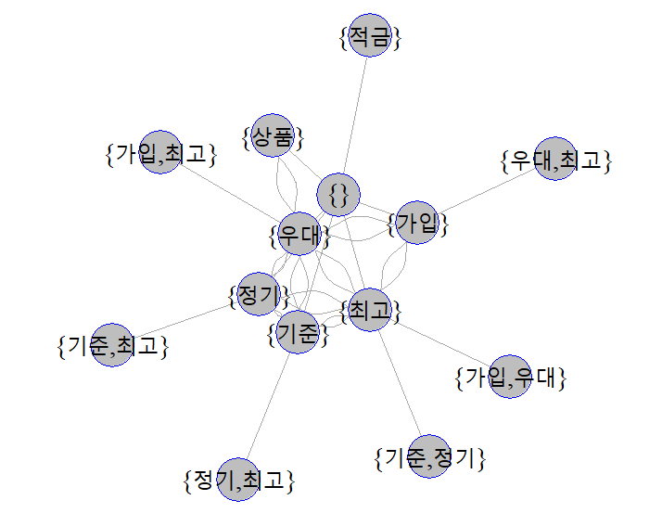
예금 관련 뉴스 텍스트 네트워크 분석
예금과 관련한 정보를 얼마나 획득할 수 있는지 알아보기 위해 예금을 키워드로 하는 뉴스기사를 크롤링하여 텍스트 네트워크 분석을 해 보았다
기준금리, 정기예금 최고 우대 등과 같은 예금 수익 정보가 연결되어 넘쳐난다.
그럼에도 예금을 꾸준히 납입한다는 것은 다른 고위험 자산을 통한 재테크에 관심이 높지 않다는 것을 예측해볼 수 있다.

Slide 60
관련 코드
library(tm)library(KoNLP)library(arules)library(igraph)
texts <- read.csv("news1.csv", header = TRUE, encoding = "UTF-8")
texts <- data.frame(article_POS = texts$article_POS, stringsAsFactors = FALSE)
lword <- Map(extractNoun, texts$article_POS)
lword <- unique(lword)
lword <- sapply(lword, unique)
filter1 <- function(x) { nchar(x) <= 4 && nchar(x) >= 2 && is.hangul(x)}
filter2 <- function(x) { Filter(filter1, x)}
lword <- sapply(lword, filter2)
wordtran <- as(lword, "transactions")
tranrules <- apriori(wordtran, parameter = list(supp = 0.25, conf = 0.05))
rules <- labels(tranrules, ruleSep = " ")
rules <- sapply(rules, strsplit, " ", USE.NAMES = FALSE)
rulemat <- do.call("rbind", rules)
ruleg <- graph.edgelist(rulemat, directed = FALSE)
plot.igraph(ruleg, vertex.label = V(ruleg)$name, vertex.label.cex = 1.2, vertex.label.color = 'black', vertex.size = 20, vertex.color = 'gray', vertex.frame.color = 'blue')

Slide 61
예금납입 유형에 따른 총자산 상승률
고금리시기에 집중적으로 예금을 가입하는 고객의 총자산 상승률이
금리수준에 상관없이 예금상품에 가입하는 고객의 총자산 상승률이 높을 것이다 라는 가설을 회귀분석을 통해 살펴보려 한다.
고금리시기에 예금을 집중적으로 가입한다는 것은, 전체 가입 횟수 대비
고금리 시기에 예금가입 횟수가 높다는 것을 유추할 수 있다.
또한 금리에 상관없이 예금상품에 가입한다는 것은 총 가입횟수가 많아진다는 것을 의미하기 때문에, 전체가입 횟수 대비 고금리시기 가입 횟수가 낮다는 것을 유추할 수 있다.
그렇기에 고금리시기 가입횟수 ÷ 전체 예금가입 횟수를 high_interest_rate_ratio 로 설정하여 이 수치가 높으면 고금리시기에 집중적으로 예금을 납입하는 집단이라 판단할 수 있다.

Slide 62

예금납입 유형에 따른 총자산 상승률
그렇기에 고금리시기 가입횟수 ÷ 전체 예금가입 횟수= high_interest_rate_ratio
로 설정하였다.
이 수치가 높은 고객은 고금리시기에 집중적으로 예금을 납입하는 집단에 속하기 때문에 총자산 상승률이 높을 것이고, 이 수치가 낮은 고객은 금리수준에 상관없이 예금을 납입하는 집단이기 때문에 총자산 상승률이 낮을 것이다.

Slide 63
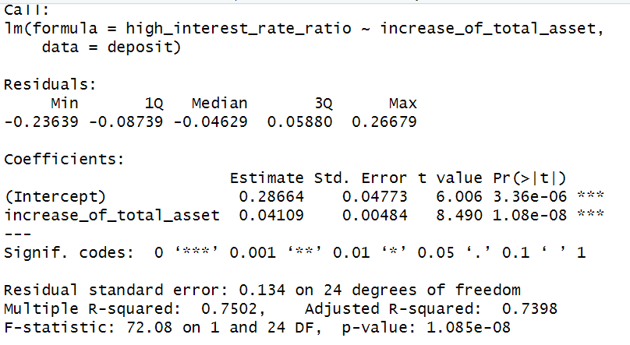
예금납입 유형에 따른 총자산 상승률
앞서 언급한
high_interest_rate_ratio와
총자산 상승률 간에 선형회귀분석을 진행해보았다.
먼저 요약결과를 보면,
R-squared 는 0.7502
P-value는 1.085e-08로
모델이 통계적으로 유의하다는 결론을 낼 수 있다.

Slide 64
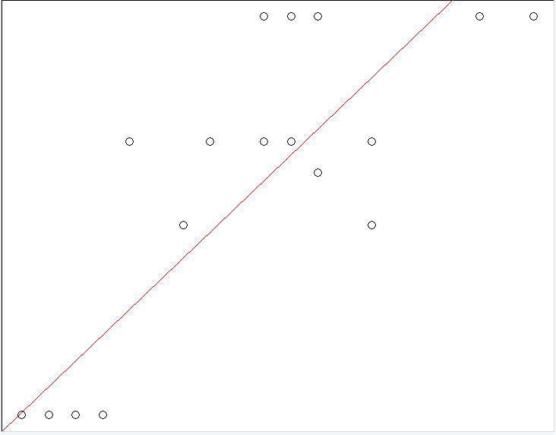
예금납입 유형에 따른 총자산 상승률
그래프로 시각화 해보면, 고금리 납입비율이 올라갈 수록, 총자산 상승률이 따라서 올라간다는 것을 파악할 수 있다.

Slide 65
관련코드
daegubank1 <- read_excel("daegubank dataset.xlsx")
Daegubank
1library(ggplot2)
deposit <- daegubank1 %>% filter(loan_or_not==0) plot(high_interest_rate_ratio~increase_of_total_asset,data=deposit)
fit<lm(high_interest_rate_ratio~increase_of_total_asset,data=deposit)abline(fit,col="red")
summary(fit)

Slide 66

전략제안
앞서 살펴본 바에 따르면, 예금을 꾸준히 납입한 고객보다 고금리 시기에 집중적으로 납입한 고객의 총 자산 상승률이 높다는 것을 알 수 있다.
고객의 입장과 달리, 은행의 입장에서는 고금리시기에만 납입하는 고객보다, 꾸준히 예금을 납입하는 고객집단이 더 우수한 고객이다.
하지만 총자산 상승률의 차이가 점점 두드러질수록, 상대적 박탈감에 의해 꾸준히 예금을 납입하는 집단이 고금리시기에 집중적으로 예금을 납입하는 집단으로 이탈할 가능성이 높다.
=> 따라서, 은행은 일정기간 이상 예금을 납입한 집단에 추가적인 금리혜택을 부여하는 추가적인 유인을 제공함으로써 꾸준히 예금을 납입하는 집단의 이탈을 방지해야 할 것이다.

Slide 67
감사합니다

